Slide 1

iRecipe
四資二 104590005 鄭人豪
四資二 104590021 陳立宭
四資二 104590045 彭正鈦

Slide 2
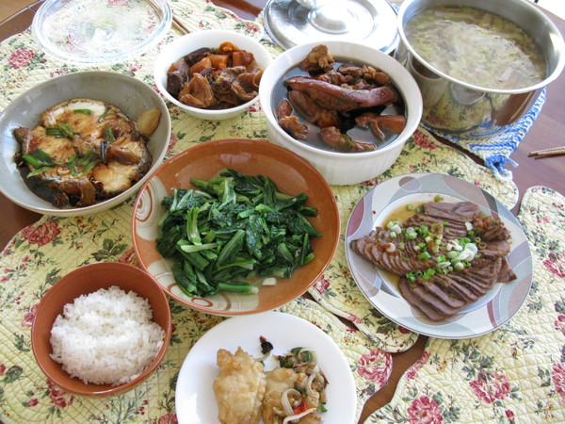
在煩惱要吃甚麼嗎?
租屋處有廚房不煮菜只煮泡麵??
想吃點健康的??
地方的媽媽沒空教你做菜??

Slide 3
網站地圖
首頁Home
熱門食譜
最新食譜
註冊
食譜A
食譜
B
食譜C
食譜D
食譜
E
食譜
F

Slide 4
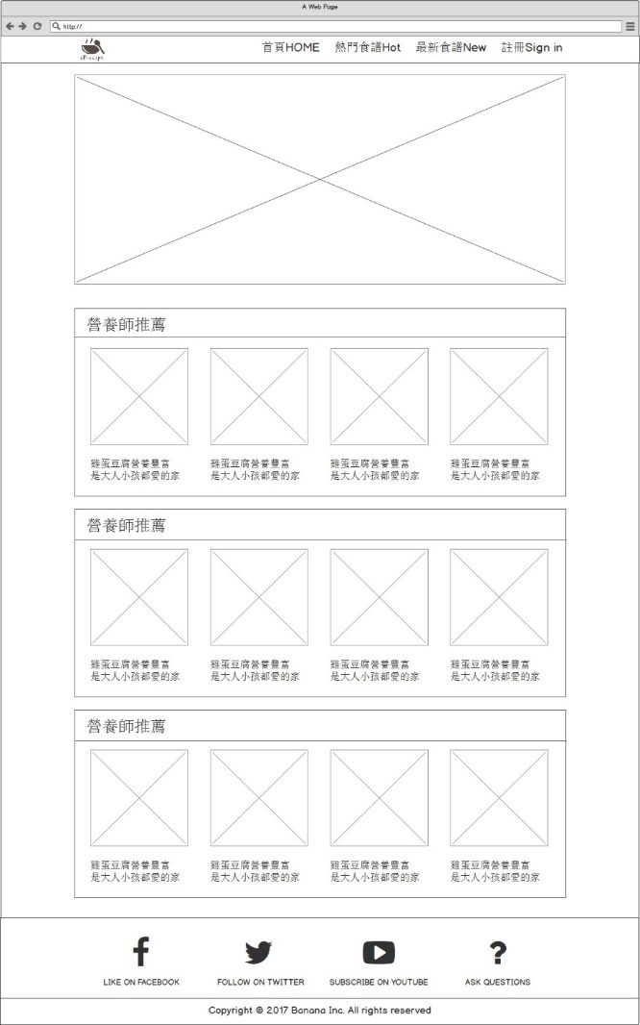
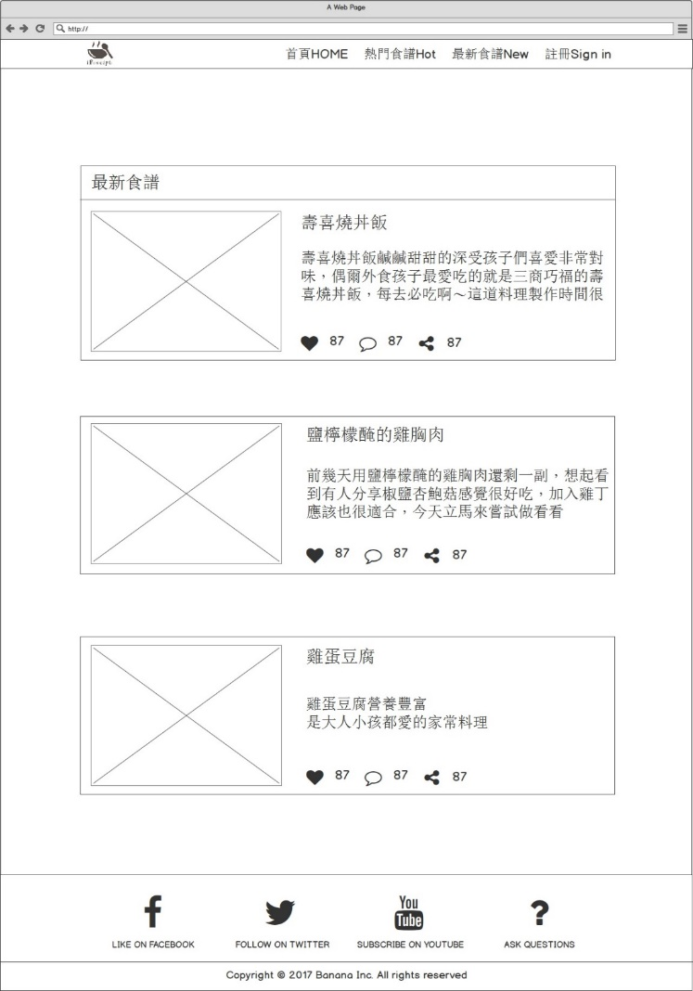
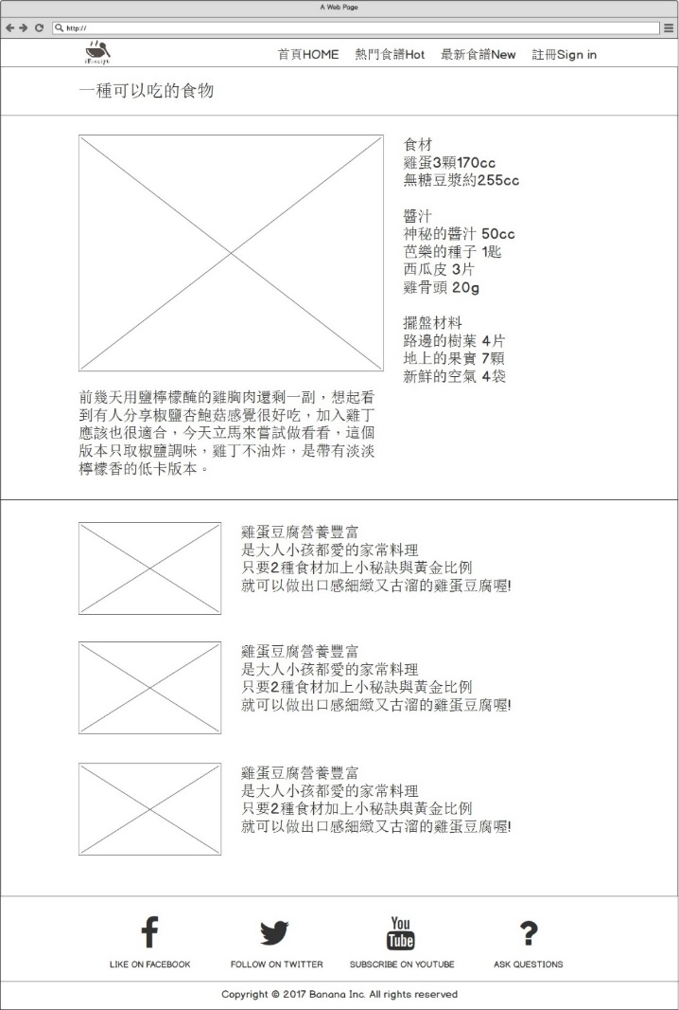
WireFrame(1/2)

Slide 5
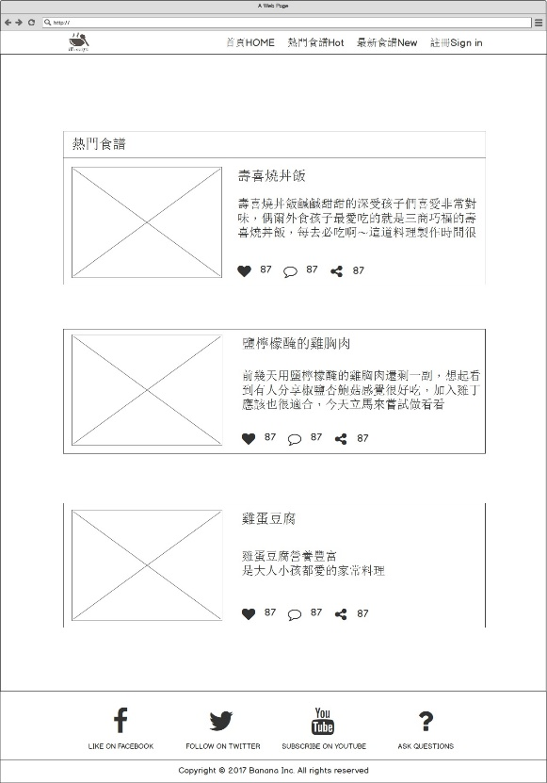
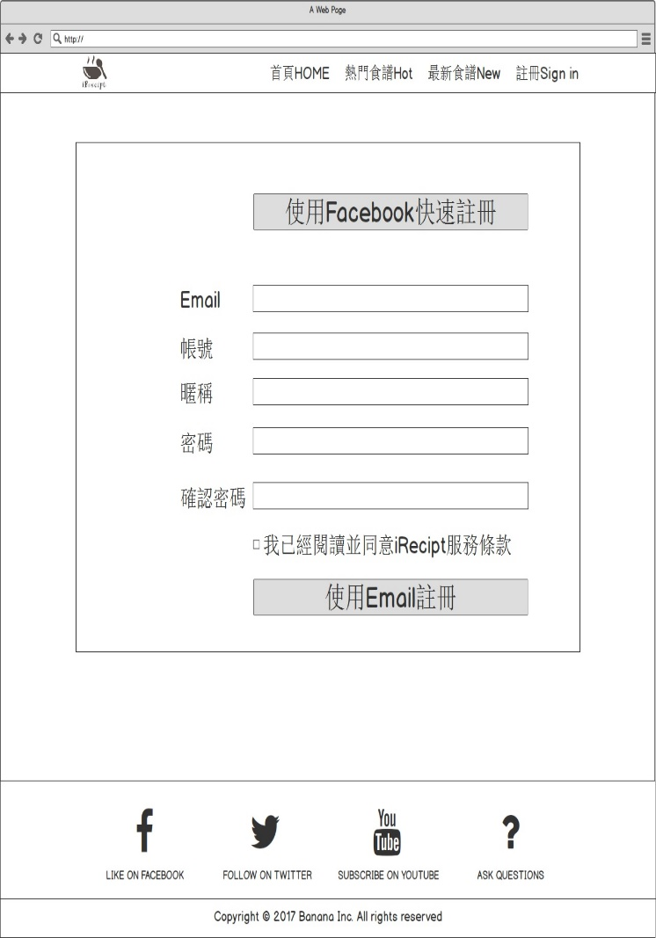
WireFrame(2/2)

Slide 6
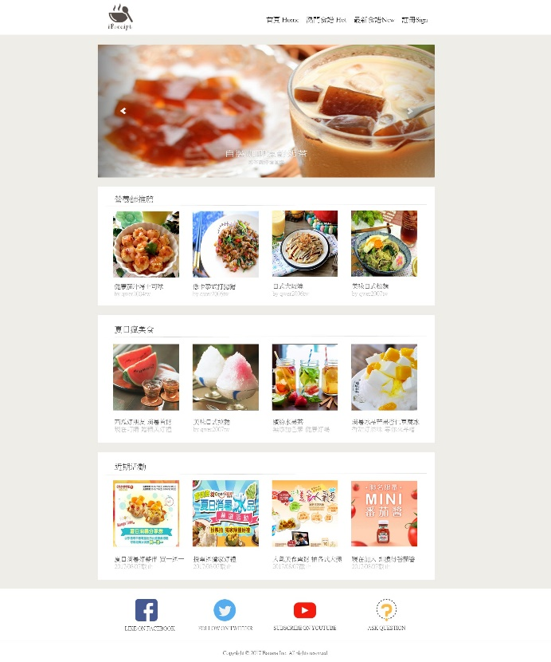
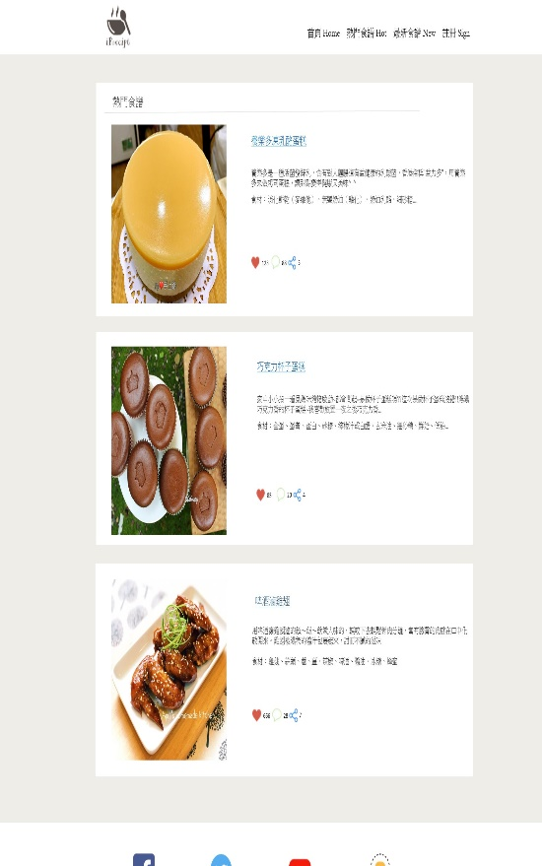
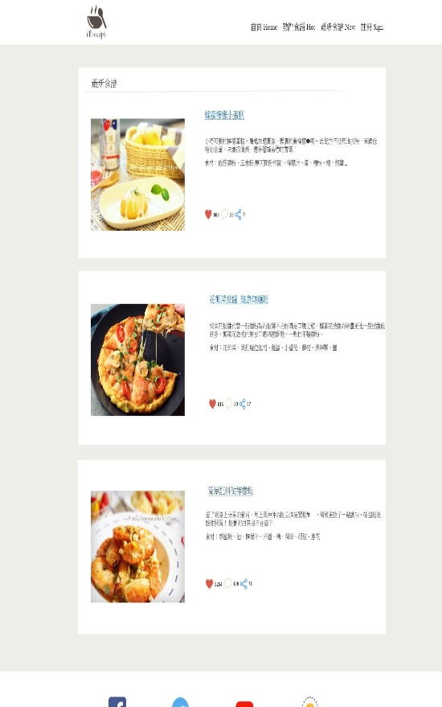
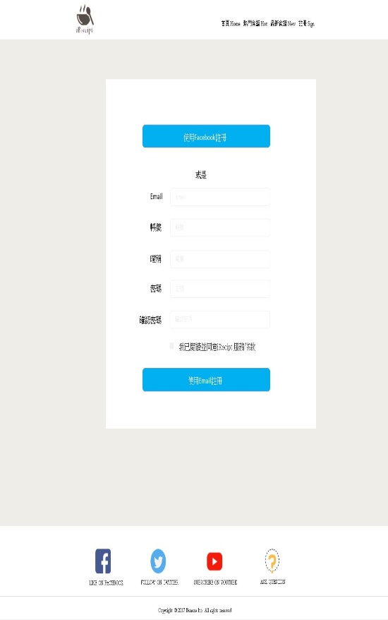
視覺稿(1/3)
Home
Hot
New
Sign up

Slide 7
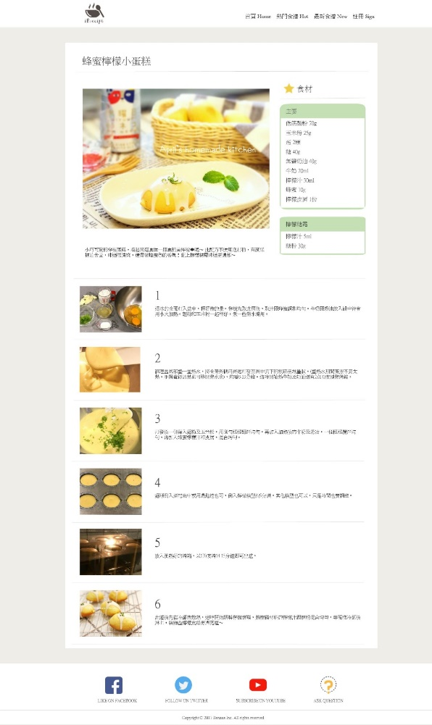
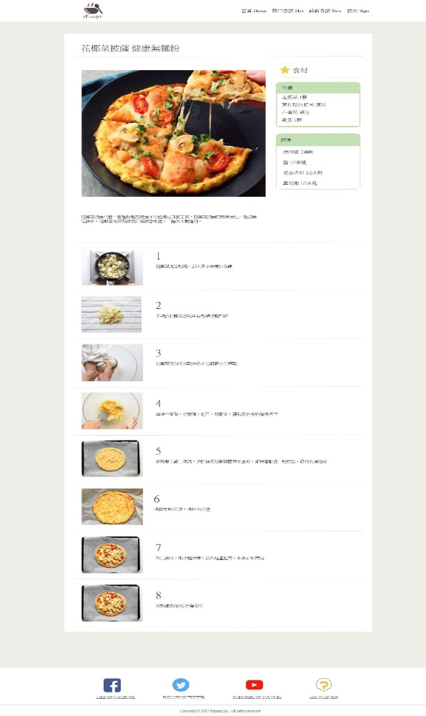
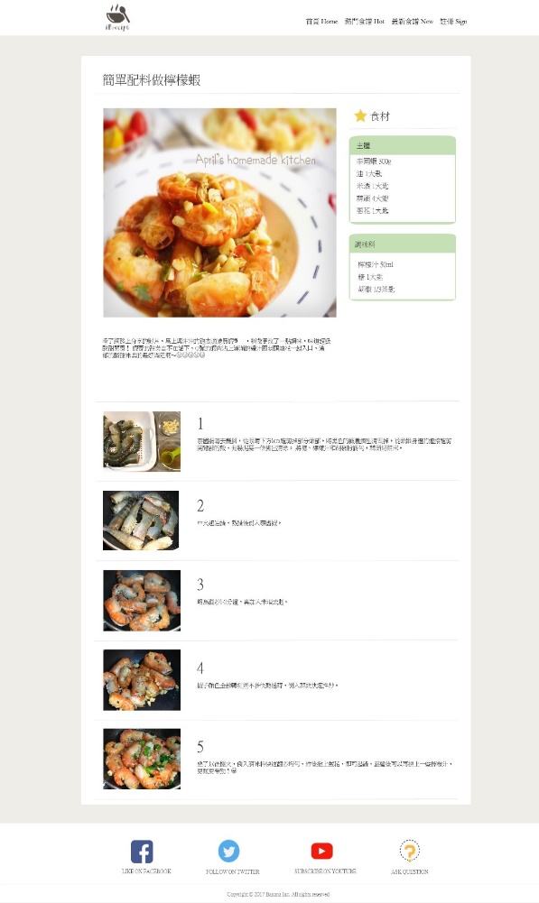
視覺稿(2/3)
Recipe A
Recipe B
Recipe C

Slide 8
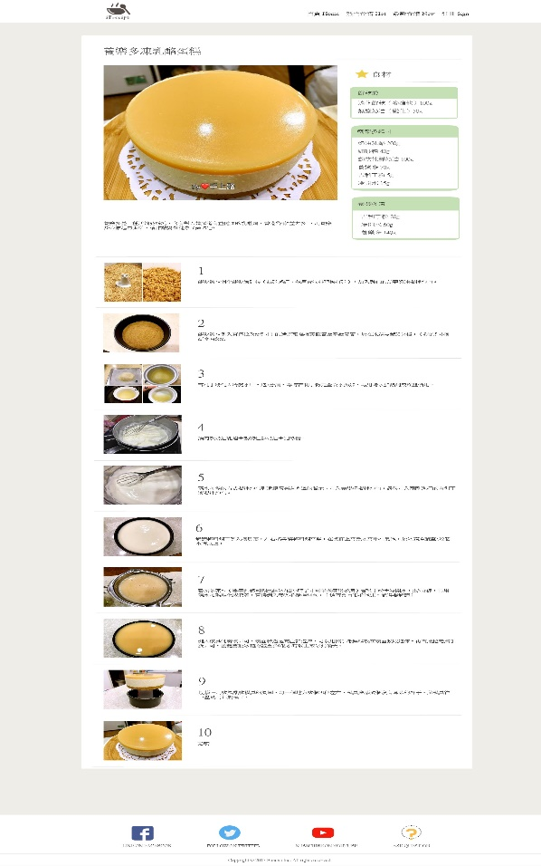
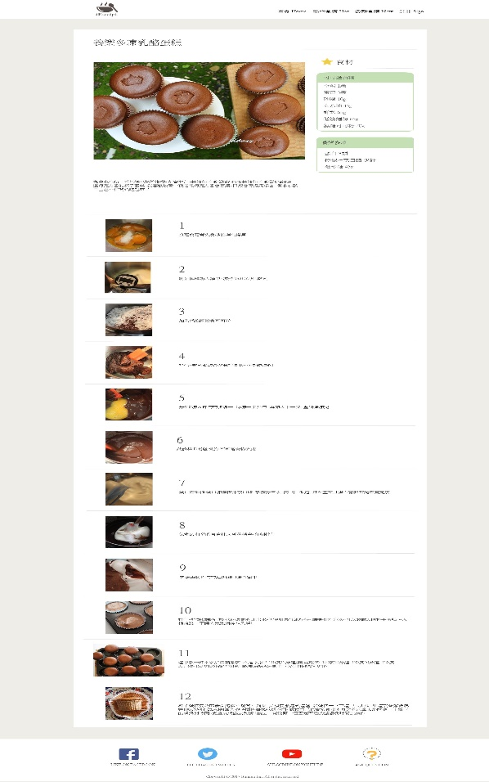
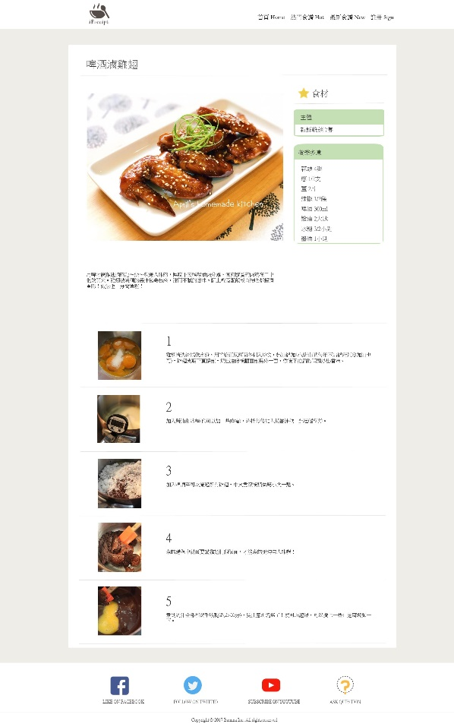
視覺稿(3/3)
Recipe D
Recipe E
Recipe F

Slide 9
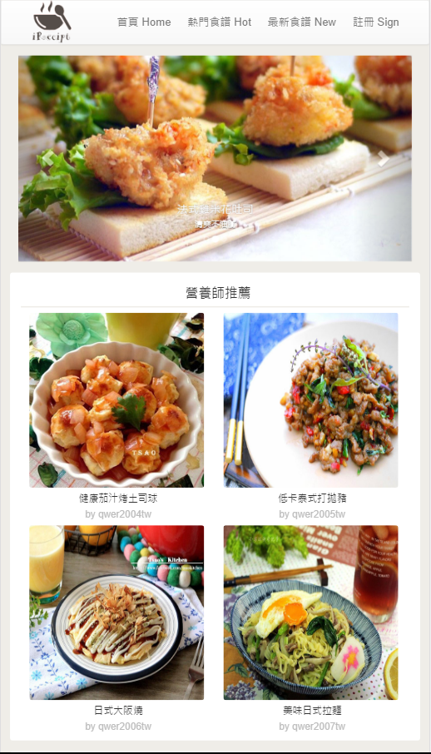
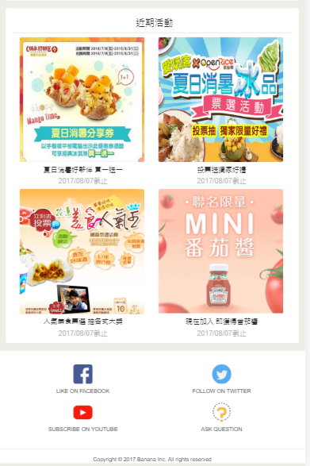
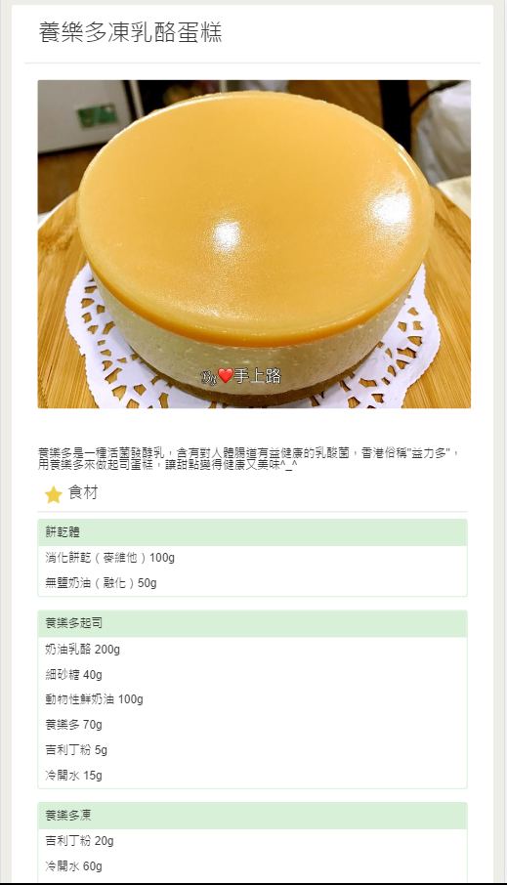
Responsive Web Design ( RWD )

Slide 10
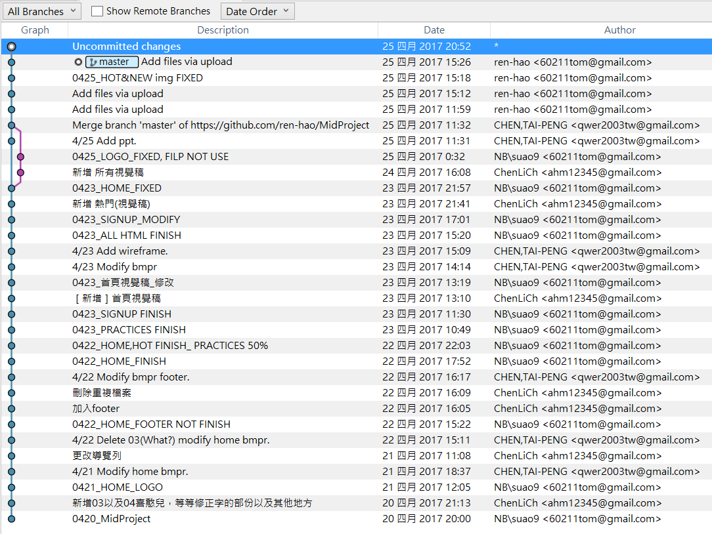
技術說明
使用語言：HTML, CSS
輪播效果：JavaScript
使用框架：Bootstrap
版本管理：Git, SourceTree

Slide 11
DEMO
https://ren-hao.github.io/MidProject/Midterm_Project/File/home.html

